Slide 1
DESA SIAGA

Slide 2
Defenisi desa siaga
Desa Siaga adalah desa yang penduduknya memiliki kesiapan sumber daya dan kemampuan serta kemauan untuk mencegah dan mengatasi masalah-masalah kesehatan, bencana dan kegawatdaruratan kesehatan, secara Mandiri.

Slide 11
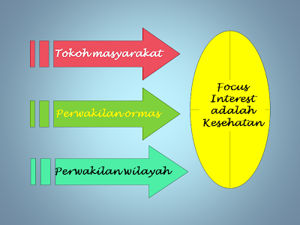

Slide 23
Peran Puskesmas
Menyelenggarakan pelayanan kesehatan dasar, termasuk Pelayanan Obstetrik dan Neonatal Emergensi Dasar (PONED).
Mengembangkan komitmen dan kerjasama tim tingkat kecamatan dan desa dalam rangka pengembangan Desa Siaga.
Memfasilitasi pengembangan Desa Siaga dan Poskesdes.
Melakukan monitoring Evaluasi dan pembinaan Desa Siaga.

Slide 24
Peran Pemangku Kepentingan Terkait
pejabat Pemerintah Daerah
Memberikan dukungan kebijakan, sarana dan dana untuk penyelenggaraan Desa Siaga.
Mengkoordinasikan penggerakan masyarakat untuk memanfaatkan pelayanan Poskesdes / Puskesmas / Pustu dan berbagai UBKM yang ada (Posyandu, Polindes, dan lain-lain).
Melakukan pembinaan untuk terselenggaranya kegiatan Desa Siaga secara teratur dan lestari.
Tim Penggerak PKK
Berperan aktif dalam pengembangan dan penyelenggaraan UBKM di Desa Siaga (Posyandu dan lain-lain).
Menggerakkan masyarakat untuk mengelola, menyelenggarakan dan memanfaatka UBKM yang ada.
Menyelenggarakan penyuluhan kesehatan dalam rangka menciptakan kadarzi dan PHBS.

Slide 25
Tokoh Masyarakat
Menggali sumber daya untuk kelangsungan penyelenggaraan Desa Siaga.
Menaungi dan membina kegiatan Desa Siaga.
Menggerakkan masyarakat untuk berperan aktif dalam kegiatan Desa Siaga.
Organisasi Kemasyarakatan / LSM / Dunia Usaha / Swastas
Beperan aktif dalam penyelenggaraan Desa Siaga.
Memberikan dukungan sarana dan dana untuk pengembangan dan penyelenggaraan Desa Siaga.

Slide 26
TERIMAKASIH

